Slide 2
24
Environnement
ESM
Brétignolles Brem
Beach soccer
Environnement
27 Octobre 2021
U12-U13-U14-U15
Le mercredi 27 octobre 2021, nous avons organisé un projet PEF sur le thème de l’environnement.
La journée s’est déroulée en 3 étapes :
Le matin : Nettoyage des plages, des dunes et du site de la Normandelière, en lien avec la commune de Brétignolles sur mer.
Le midi : Tri des déchets ramassés lors de la matinée et ateliers de sensibilisation au tri des déchets par Mme Gobert (intervenante de la communauté de communes).
L’après midi : Tournoi de beach soccer sur les terrains de beach soccer de la Normandelière.
Des parents, ainsi que des bénévoles du clubs nous ont accompagnés lors du ramassage des déchets.
Le matériel (gants, sacs poubelles, pinces…) nous à été prêté par la commune de Brétignolles et la communauté de communes du pays de Vie.

Slide 3
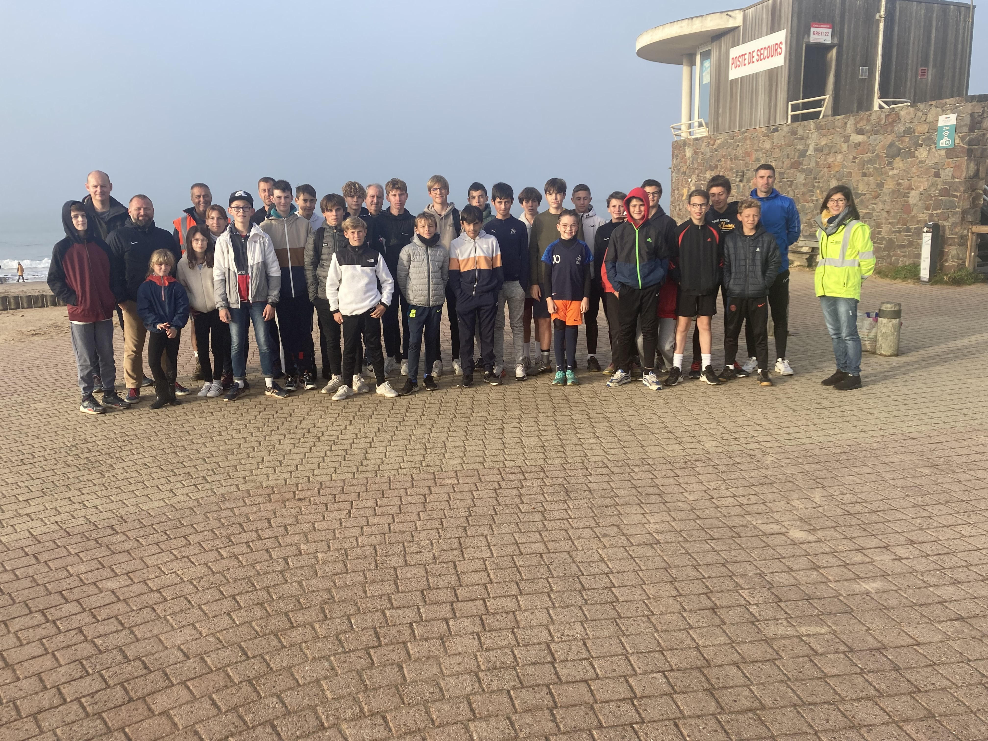
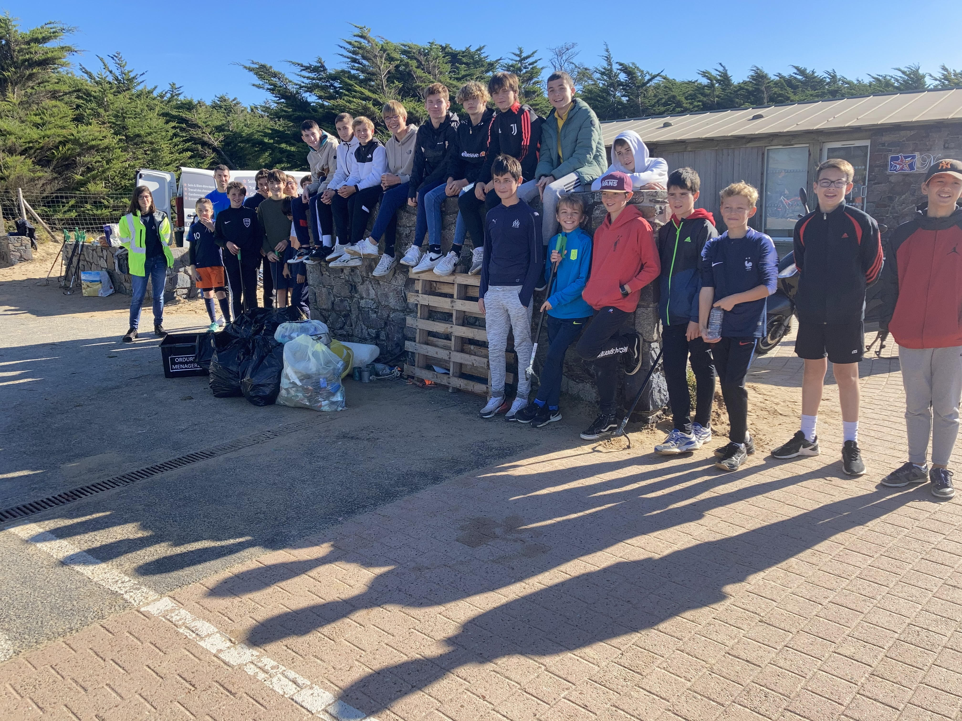

Slide 4
